Slide 1
Struts2
广州传智
北京传智播客教育 www.itcast.cn

Slide 2
Struts2 概述
Struts2 是一个用来开发 MVC应用程序的框架. 它提供了 Web 应用程序开发过程中的一些常见问题的解决方案:
  Struts2 = Struts1 + WebWork 1和2没有本质的关系
  对页面导航活动进行管理
  对来自用户的输入数据进行合法性验证
  统一的布局
  可扩展性
  国际化和本地化
  支持 Ajax
  表单的重复提交
查看Struts2API，com包为webwork的，org开头的为struts1的。

Slide 3
Struts2 工作流程模拟
工作流程模拟
1、定义index.jsp 页面，提供两个访问路径
2、编写一个Action接口提供String execute()
3、编写两个实现Action接口的实现类
4、编写一个过滤器通过用户单击的请求地址创建不同的Action实现类并执行execute()方法
5、在过滤器中定义Map集合存储访问路径和Action类
6、Map集合初始化的配置化(否则每次添加Action都需要重新编译和发布过滤器)
7、动态信息配置化
8、Struts2工作流程封装化
在Struts2框架实现下程序员只需要做配置和实现Action接口即可。
北京传智播客教育 www.itcast.cn

Slide 4
搭建Struts2开发环境的步骤
搭建Struts2环境时，我们一般需要做以下几个步骤的工作：
体验程序参见struts2包中的struts-2.1.8.1\apps\struts2-blank-2.1.8.1.war 7包
1、创建javaweb工程
2、找到开发Struts2应用需要使用到的jar文件.
→Blank+common-logging.jar
3、创建jsp文件.
4、创建action文件
5、编写Struts2的配置文件
6、在web.xml中加入Struts2 MVC框架启动配置
北京传智播客教育 www.itcast.cn

Slide 5
1、创建Java Web工程
New→ Web Project 创建struts2test工程

Slide 6
2、开发Struts2需要的jar文件
下载：http://struts.apache.org下载struts-2.x.x-all.zip。
目前最新版为2.1.8。下载完后解压文件，开发struts2应用需要依赖的jar文件
在解压目录的lib文件夹下。不同的应用需要的JAR包是不同的。下面给出了开
发Struts 2程序最少需要的JAR。
struts2-core-2.1.8.1.jar Struts 2框架的核心类库
xwork-core-2.1.6.jar XWork类库，Struts 2在其上构建
ognl-2.7.3.jar (Object Graph Navigation Language), 通过其读写对象的属性
freemarker-2.3.15.jar : Struts 2的UI标签的模板使用FreeMarker编写
commons-logging-1.1.x.jar ASF出品的日志包，Struts 2框架使用这个日志
commons-fileupload-1.2.1.jar 文件上传组件，2.1.6版本后需要加入此文件
commons-io-1.3.2.jar 上传文件依赖的jar包
Struts2解压app目录中struts2-blank-2.1.8.1.war查看最小jar包
北京传智播客教育 www.itcast.cn

Slide 7
3、创建JSP文件
定义index.jsp文件
增加如下连接:
<a href=“${pageContext.request.contextPath}/helloWorld.action">helloworld</a>
北京传智播客教育 www.itcast.cn

Slide 8
4、创建action文件
import com.opensymphony.xwork2.Action;
public class HelloWorldAction implements Action{
  public String execute() throws Exception {
  System.out.println("helloWorld");
  //转到成功页面
  return "success";
  }
}
注: struts2中action要实现action的接口
北京传智播客教育 www.itcast.cn

Slide 9
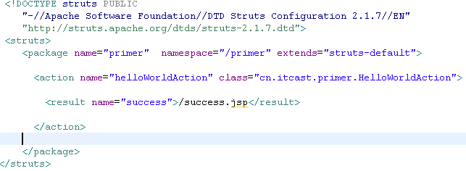
5、编写Struts2的配置文件
Struts2默认的配置文件为struts.xml ，该文件需要存放在WEB-INF/classes下，也就是当前工程的src下,该文件的配置模版如下：
配置 package 元素
Struts2 把各种 Action 分门别类地组织成不同的包. 可以把包想象为一个模块. 一个典型的 struts.xml 文件可以有一个或多个包
namespace 属性是可选的, 如果它没有给出, 则以 “/” 为默认值. 若 namespace 有一个非默认值, 则要想调用这个包里的Action, 就必须把这个属性所定义的命名空间添加到有关的 URI 字符串里
每个 package 元素都必须有一个 name 属性
package 元素通常要对 struts-default.xml 文件里定义的 struts-default 包进行扩展. 这么做了以后, 包里的所有动作就可以使用在 struts-default.xml 文件里的结果类型和拦截器了.
北京传智播客教育 www.itcast.cn

Slide 10
5、编写Struts2的配置文件
配置 action 元素
action 元素嵌套在 package 元素内部, 它表示一个 Struts请求.
action 元素的 class 属性是可选的. 如果没有配置 class 属性, Struts 将把 com.opensymphony.xwork2.ActionSupport 作为其默认值. 如果配置了 class 属性, 还可以使用 method 属性配置该类的一个动作方法. method 属性的默认值为 execute
每个 action 都必须有一个 name 属性, 该属性和用户请求 servletPath 之间存在着一一对应关系
北京传智播客教育 www.itcast.cn

Slide 11
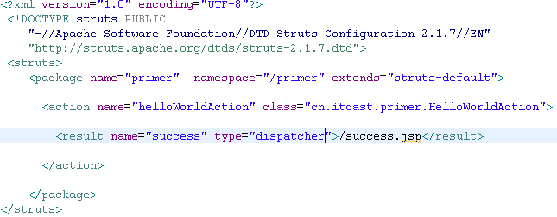
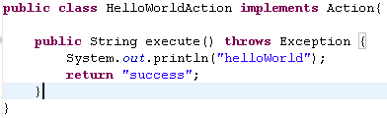
5、编写Struts2的配置文件
result 元素:<action> 的一个子元素, 它告诉 struts 在完成动作后把控制权转交到哪里. result 元素(的name 属性)对应着 Action 方法的返回值. 因为动作方法在不同情况下可能返回不同的值, 所以同一个 action 元素可能会有多个 result 元素
配置 result 元素
result 元素的 type 属性负责指定结果类型. type 属性的值必须是在包含当前包或者是当前包的父包里注册过的结果类型. type 属性的默认值为 dispatcher
result 元素的 name 属性建立 <result> 和 Action 方法返回值之间的映射关系。
name 属性的默认值为 “success”
北京传智播客教育 www.itcast.cn

Slide 12

5、编写Struts2的配置文件
在struts2框架中使用包来管理Action，包的作用和java中的类包是非常类似的，它主要用于管理一组业务功能相关的action。在实际应用中，我们应该把一组业务功能相关的Action放在同一个包下。
配置包时必须指定name属性，如果其他包要继承该包，必须通过该属性进行引用。
注意：name名称是唯一 。包的namespace属性用于定义该包的命名空间。该属性可以不配置，
对本例而言，如果不指定该属性，默认的命名空间为“/”。
通常每个包都应该继承struts-default包， struts-default包是由struts内置的，它定义了struts2内
部的众多拦截器和Result类型。Struts2很多核心的功能都是通过这些内置的拦截器实现。如：从请求中把请求参数封装到action、文件上传和数据验证等等都是通过拦截器实现的。当包继承了struts-default包才能使用struts2为我们提供的这些功能。 struts-default包是在struts2-core-2.x.x.jar文件中的struts-default.xml中定义。 struts-default.xml也是Struts2默认配置文件。 Struts2每次都会自动加载 struts-default.xml文件。
包还可以通过abstract=“true”定义为抽象包，抽象包中不能包含action。
北京传智播客教育 www.itcast.cn

Slide 13
6、Struts2的启动配置
在struts2中,struts框架是通过Filter启动的。在web.xml中的配置如下：
<filter>
<filter-name>StrutsPrepareAndExecuteFilter</filter-name>
<filter-class>org.apache.struts2.dispatcher.ng.filter.StrutsPrepareAndExecuteFilter</filter-class>
<!-- 自从Struts 2.1.3以后，下面的FilterDispatcher已经标注为过时
<filter-class>org.apache.struts2.dispatcher.FilterDispatcher</filter-class> -->
</filter>
<filter-mapping>
<filter-name>StrutsPrepareAndExecuteFilter</filter-name>
<url-pattern>/*</url-pattern>
</filter-mapping>
在StrutsPrepareAndExecuteFilter的init()方法中将会读取类路径下默认的配置文件struts.xml完成初始化操作。
该类可以在struts2-core-2.1.8.1.jar查看到，配置的时候直接拷贝即可!
注意:
struts2读取到struts.xml的内容后，是将内容封装进javabean对象然后存放在内存中，以后用户的每次请求处理将使用内存中的数据，而不是每次请求都读取struts.xml文件。
北京传智播客教育 www.itcast.cn

Slide 14
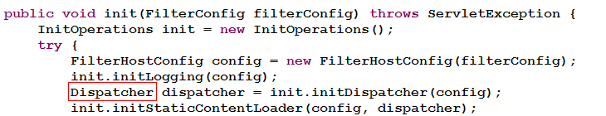
6、Struts2的启动配置(源码分析)
StrutsPrepareAndExecuteFilter
Dispatcher
Struts2的启动顺序

Slide 15
Struts2处理流程
用户请求
StrutsPrepareAndExecuteFilter
Struts2内置的一些拦截器或用户自定义拦截器
请求参数、Cookie、表单重复提交、文件上传等。可以参见struts-default.xml的struts-default包的interceptors标签
Interceptor
Action
用户编写的action类，类似struts1中的Action
Result
类似struts1中的forward
响应
Jsp/html
过滤器和拦截器的区别？
都是对于用户的请求起到拦截的作用，只不过Filter是Java EE规范的概念，而拦截器Interceptors
是Struts2中提出的概念! Struts2中过滤器负责调用拦截器!
北京传智播客教育 www.itcast.cn

